Slide 1

Mission: - automatiser la création d’un rapport sur l’égalité professionnelle femmes hommes
Analysez des indicateurs de l'égalité femmes/hommes en respect du RGPD
PROJET 8

Slide 2
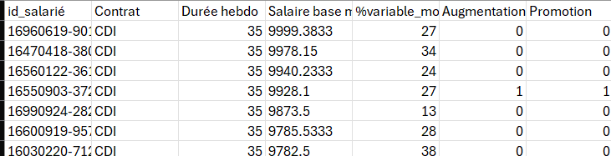

Présentation des données

Slide 3
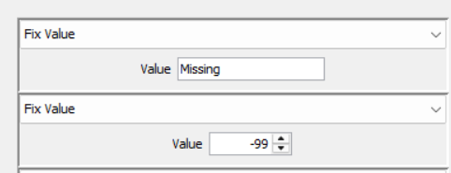
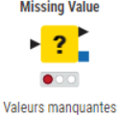
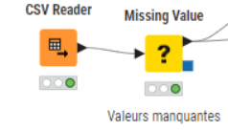
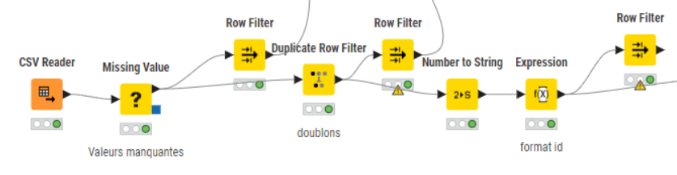
Nettoyage des données

Slide 4
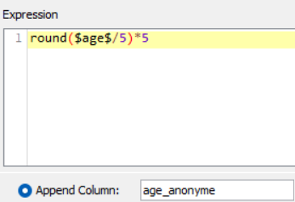
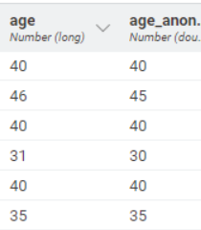

Anonymisation des données
- SUPPRESSION DES DONNEES PERSO (nom, numéro, adresse)

Slide 5
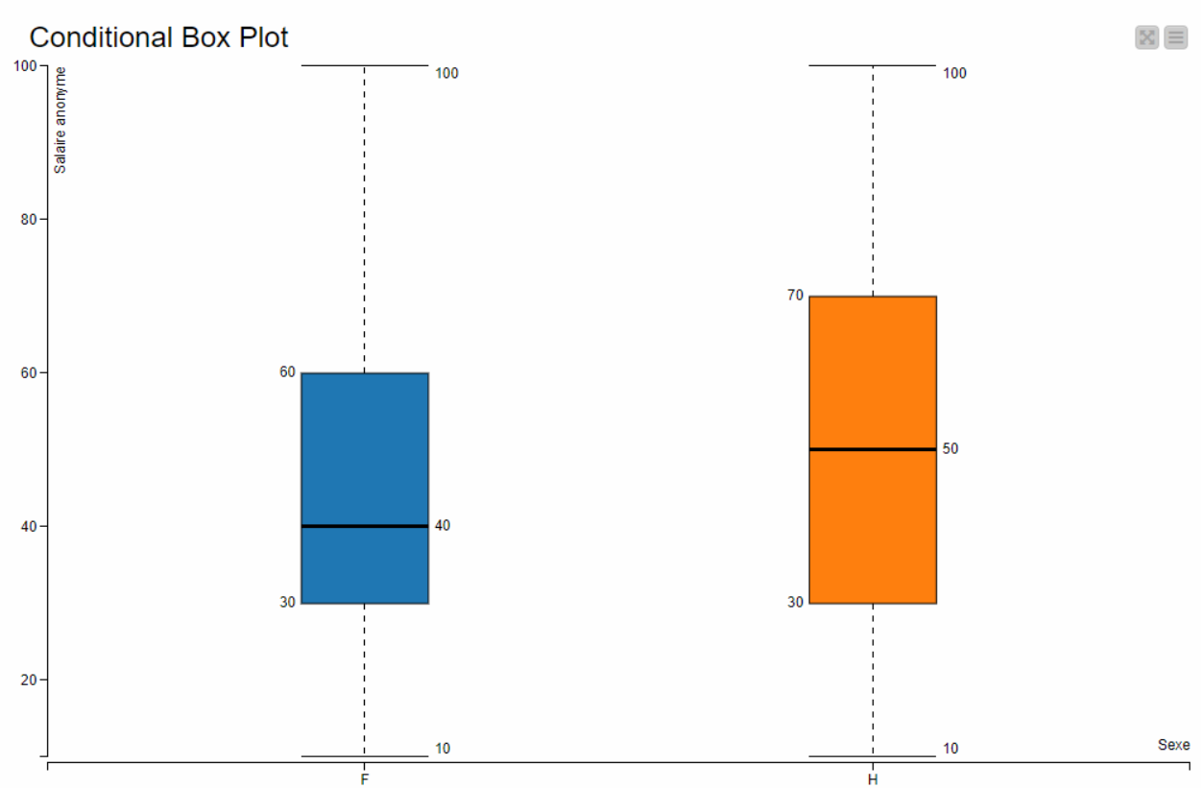


Analyse de l’égalité homme/femme : Salaire
Shapiro homme
Shapiro femme
Q3
Mann-Whitney
Q2
Q1
Pas de différence significative

Slide 6
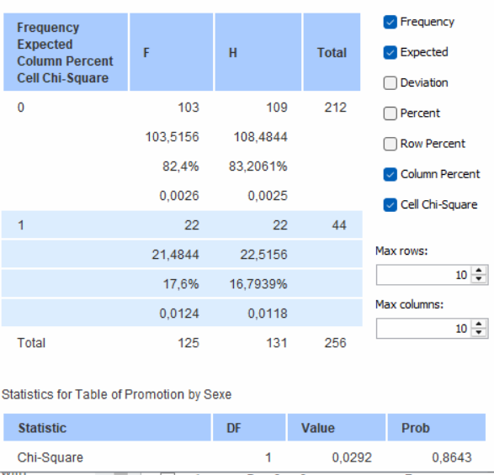
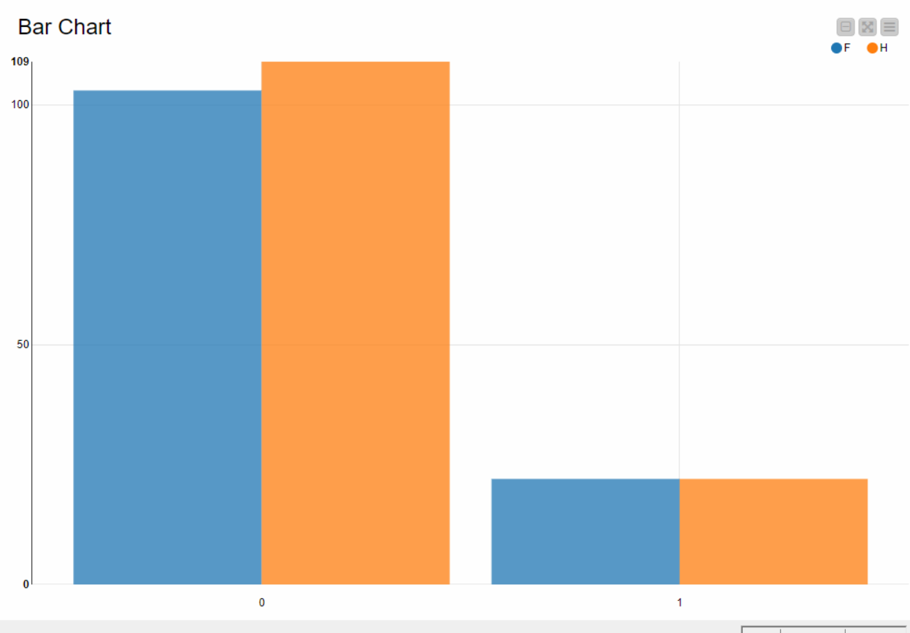
Analyse de l’égalité homme/femme : Promotion
Plus de 80% des hommes/femmes n’ont pas eu de promotion
Pas de relation significative

Slide 7
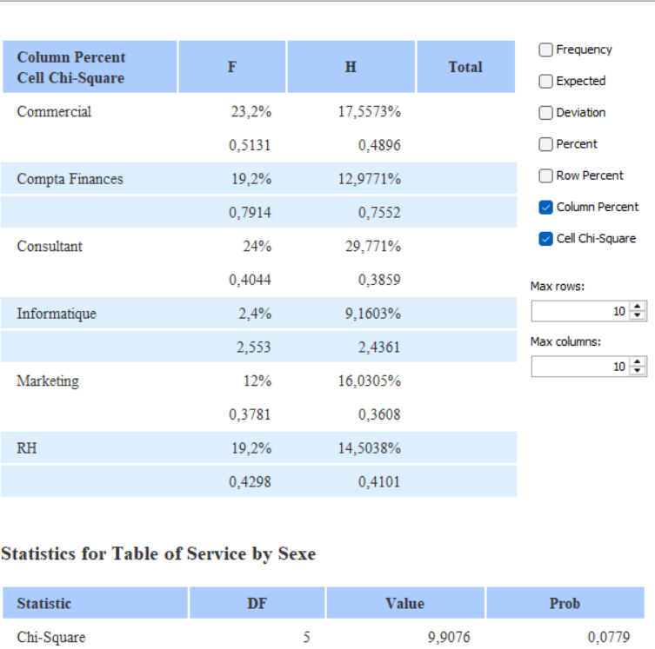
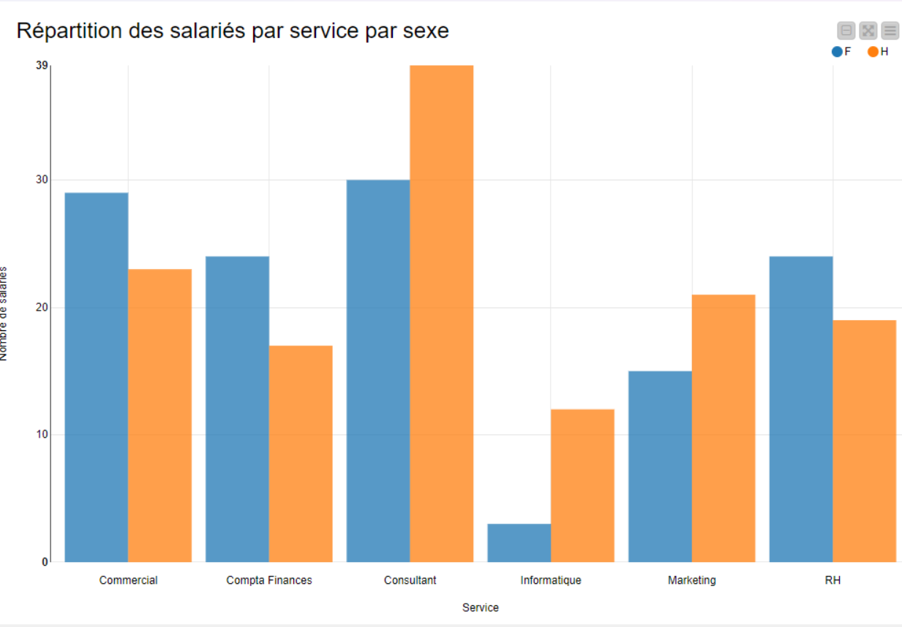
Analyse de l’égalité homme/femme : Effectif par service
23% des femmes sont dans le service commercial contre 17% pour les hommes
19,2% des femmes sont dans le service compta/finances contre12,9% pour les hommes
Pas de relation significative

Slide 8
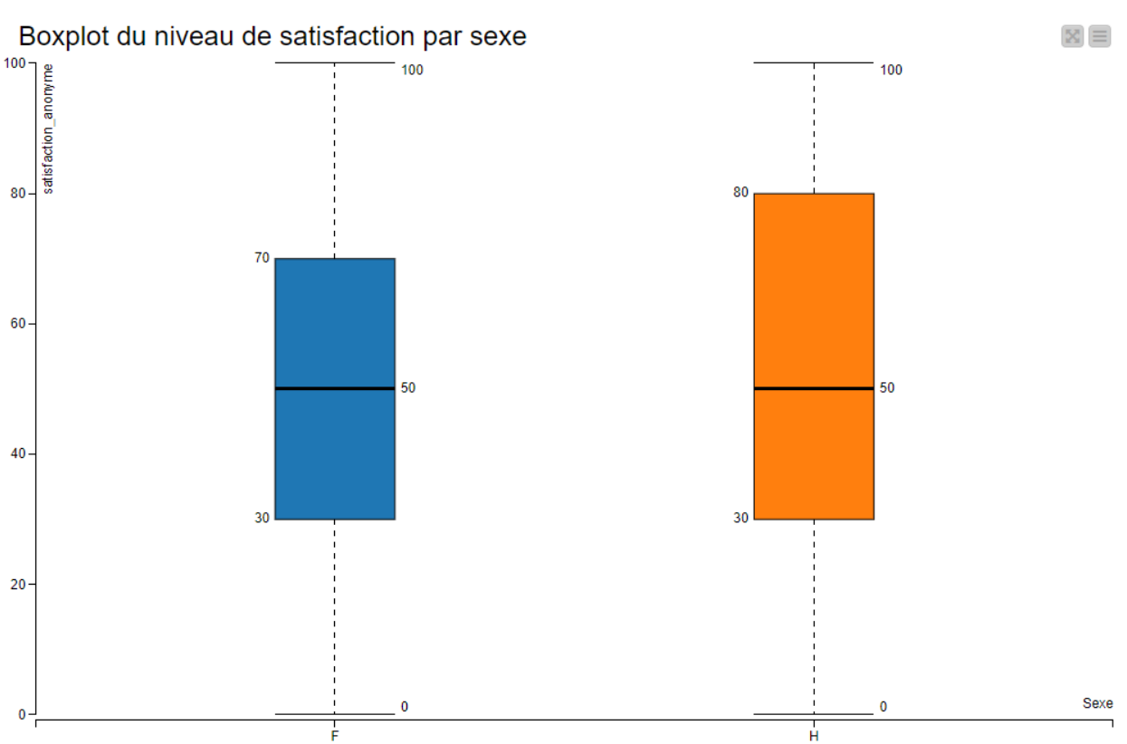



Analyse de l’égalité homme/femme : Satisfaction
Shapiro homme
Shapiro femme
Mann-Whitney
Pas de différence significative

Slide 9
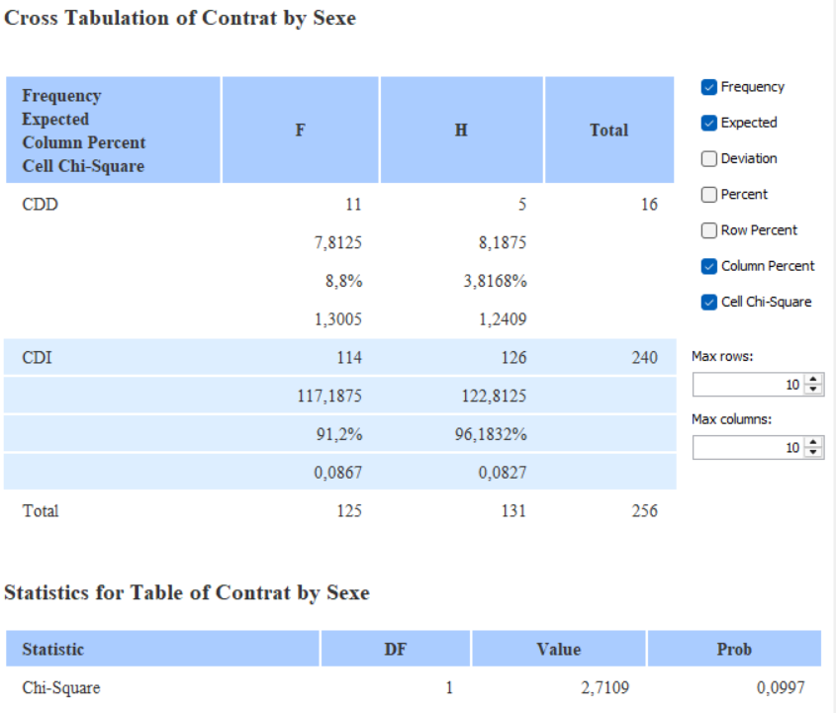
Analyse de l’égalité homme/femme : Type de contrat
91,2% des femmes ont un CDI contre 96,1% des hommes
Pas de relation significative

Slide 10


Analyse de l’égalité homme/femme : Critique
-Statistiques globales peuvent être trompeuses d’après le paradoxe de Simspon
- Sexe des 10 salaires les plus élevés (9 hommes, 1 femme)
- Besoin d’avoir des données complètes et cohérentes pour mener une analyse fiable

Slide 11
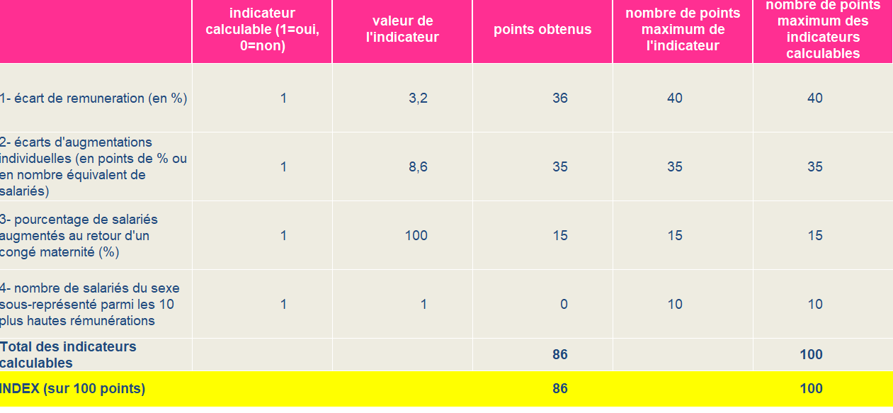
Analyse de l’égalité homme/femme : Conclusion
- D’après notre analyse globale, aucune inégalité liée au genre ne semble présente dans l’entreprise. Cependant, une analyse plus ciblée pourrait révéler l’inverse.

